Slide 1
Презентация открытого занятия «Составление букетов и композиций»
Педагог дополнительного образования МБОУ ДОД ДЮЦ г. Гурьевска Калининградской области
Гамова Наталья Николаевна

Slide 2
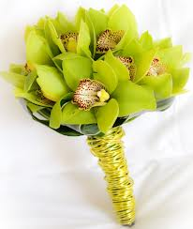
Цели занятия:
- Закреплять знания обучающихся по теме «Букеты и композиции».
- Развивать навыки составления букетов и композиций.
- Воспитывать бережное, экономное расходование заготовленного материала, аккуратность,
культуру труда, целеустремленность.

Slide 3
Методическое обеспечение, оборудование и материалы:
- цветы живые, листья и ветки;
- ножницы, шило, игла;
- упаковочный материал: металлическая и флористическая бумага, сетка, гофро-бумага;
- крепежный материал: проволока, шпагат, тейп-лента, декоративная лента, клей;
- оазис, вата;
- образцы изделий;
- технологические схемы;
- инструкционные карточки по ТБ;
- иллюстрации букетов и композиций;
- образцы изделий, выполнены учащимися прошлых лет; - специальная литература, иллюстрации.

Slide 4
Ход занятия:
Организационный момент.
Организация внимания детей и отметка отсутствующих.
Приветствие: Здравствуйте, ребята! Сегодня мы с вами продолжим изучение темы «Составление букетов и композиций».
Но сначала я хочу узнать, выполнили ли вы домашнее задание по обследованию интернет пространства с целью ознакомления и изучения флористического искусства составления букетов и композиций.
Актуализация знаний, умений, навыков: А теперь давайте вспомним, с чем же мы уже познакомились на предыдущих занятиях по данной теме: - какие формы букетов вы знаете?
- тарелкообразный (круглый плоский сверху);
- ступенчатый;
- «Помпадур» (носится на руке, локтевом сгибе);
- круглый букет (и их модификации);
- скипетр;
- букет-капля;
- серповидный;
- треугольный (египетский, стрела, траурный, новогодние);
- нетрадиционный;
- свободные (формы букетов, которые не укладываются в геометрические рамки, например, структурный букет - собирается более рыхло и свободно);
- форма-символ (сердце, звезда, яйцо, жезл).

Slide 5
- Как принято группировать материалы в букете? (линиями, группами, хаотично).
- Какие должны быть пропорции у букета? (2:3, 3:5:8)
- Какие техники сборки букетов вы знаете? (на естественных стеблях: спиральной или параллельной сборкой; каркасная, тейпирование; ваттирование; смешанная; на порбукетнице; гирлянда; клеевая).
Какие крепежные материалы мы используем для составления букетов? (проволока, шпагат, веревка, лента, плетеная косичка из трав т. д).
Какие вы знаете правила составления букетов?
- Выбрать стиль, форму, пропорции, технику сборки букета.
- Подготовить цветы и зелень, ветви, подушечный материал (цветы в пробирках).
- Собирать в левой руке, правой добавляя цветы.
- Последовательность сборки: линейный – фокусный - дополнительный материал.
- Оформить листьями задний фон или внешний круг.
- Упаковать букет в сетку или фетр, добавить декор и банты.
Молодцы, ребята! Вы хорошо усвоили материал.
Все мы с вами знаем, что даже маленький букетик – это большая радость для тех, кто ценит утонченные, изящные вещи.
Любой праздник немыслим без красивых цветов. Цветок, высшее достижение природы, в созидании красоты. Особенно актуальны цветы на свадьбе.
Свадебная флористика – огромный пласт искусства. На свадебной церемонии используются все способы флористического дизайна. Украшаются машины, дома невесты и жениха, банкетные залы, невеста, жених и гости.
Свадебный мини-букет дополняет образ невесты, подчеркивает изящество ее наряда. Поэтому, оговариваются привычки невесты, ее фигура, цвет волос, покрой и цвет платья. Величина свадебного букета должна соответствовать росту и комплекции новобрачной. Учитывается непереносимость запахов и аллергия на цветы.
Свадебный букет невесты должен обладать следующими качествами: быть легким, с удобной ручкой, не пачкать платье и руки, не царапать руки (все проволоки должны быть закрыты), сохранять свежесть, минимум на 12 часов.

Slide 6
Практическое часть занятия:
Ну, а теперь перейдём к самостоятельной работе по составлению букетов и композиций.
Но прежде, давайте вспомним технику безопасности на наших занятиях.
Перед работой - убрать волосы, проверить инструмент, выбрать исправный.
Во время работы - «контролировать» инструмент; не держать его под локтем; инструмент в не рабочем состоянии должен лежать по центру стола; передавать ножницы кольцами от себя; соблюдать дистанцию; не размахивать инструментом.
После работы - убрать обрезки со стола, поднять оброненный материал, вымыть руки с мылом. В случае травмы сразу сообщить педагогу для оказания первой помощи.
При необходимости обращайтесь за помощью к соседу. Работу выполнять можно стоя. По окончании практической работы подпишите свою работу.
Ребята, мы всё повторили, а теперь возьмите свои наработки с прошлых занятий, выберите и подготовьте все необходимые материалы для составления своего букета или композиции. Не забудьте оформить букеты упаковочным материалом или задекорируйте его лентой, а так же придумайте название и назначение своего букета.
По окончании работы обменяйтесь букетами с соседом по парте, оцените работы друг друга. Определите ошибки, по возможности помогите их исправить.

Slide 7
Подведение итогов.
Проверяется правильность выполнения работ, указываются неточности в работе. Уточняются и закрепляются приобретенные навыки составления и упаковки букетов.
Задается вопрос: всё ли мы выполнили в наших букетах? Что еще нужно выполнить, чтобы завершить начатые работы?
Показать обучающимся на готовых работах составные элементы букета, сравнить с их работами, определить степень готовности, наметить дальнейшие действия.
Домашнее задание. Заготовить по 15-20 шт. прутков (ивовой лозы) длиной 20-30 см. для следующего занятия.

Slide 8
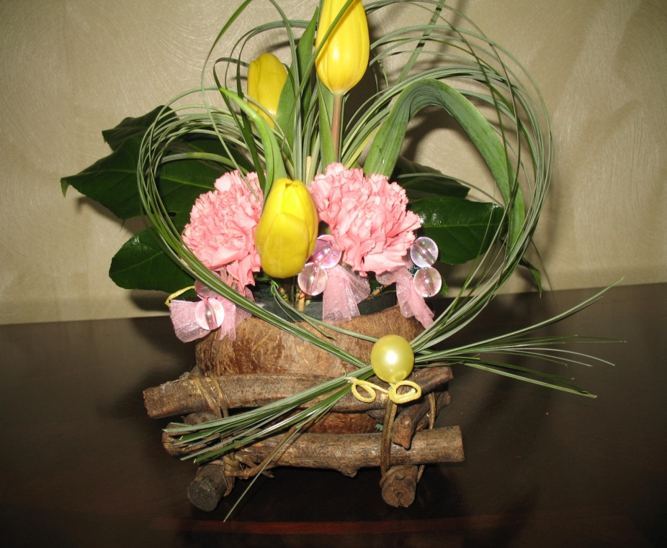
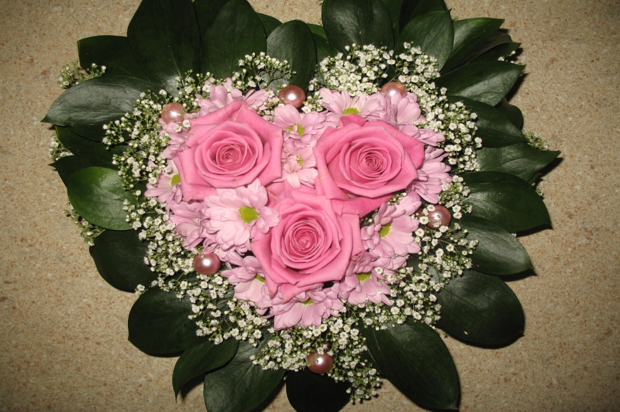
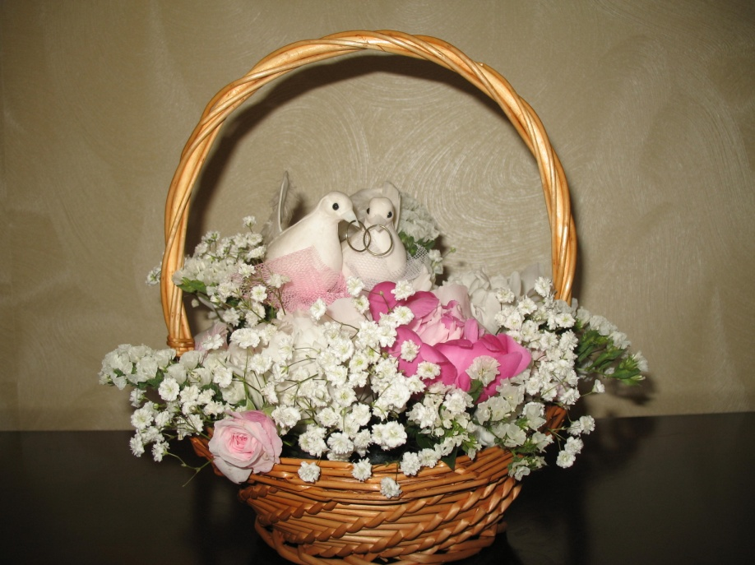

Slide 9
